Slide 1
電子出版イノベーション ７つの突破口 ～ 読者視点で発想する、読みたい、買いたい電子書籍の未来形 ～ データセクション株式会社 取締役会長 橋本大也
電子の黒船は来たけれど、なかなか文明が開化しない日本の出版市場。
英語にクリーン・スレート（きれいな石板）という言葉がありますが、これまでの常識にとらわれずゼロから発想することこそ、日本の出版業界の新しい石板（メディア）づくりのキーワードだと考えます。
本講演では、現状の「儲かるコンテンツ」や「売れるしくみづくり」を考えるのは一旦やめにして、読者はどんなコンテンツならば読みたいか、買いたいかという視点から７つの課題を整理します。そして各課題に対して、新潮流や新技術をテコとして、成長率が急上昇カーブを描くような新市場をうみだすイノベーションをワクワクしながら発想します。

Slide 2
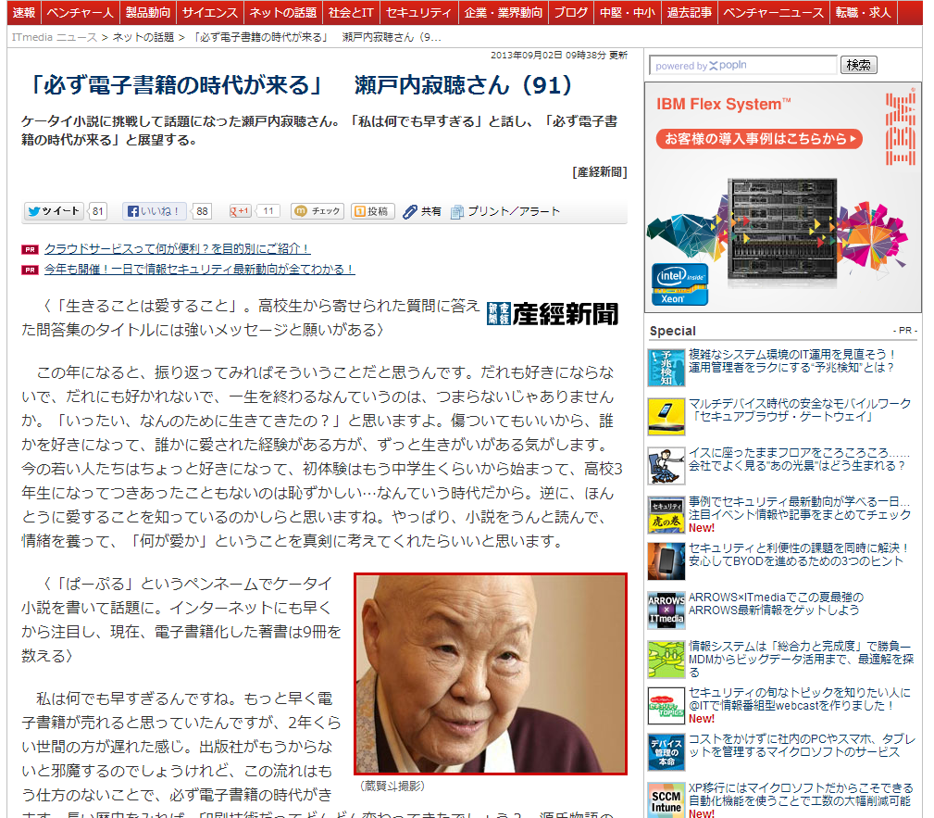

Slide 3
昨年のふりかえり

Slide 4
あるべき姿論 ５つの提言
【１】新しいメディアへの脱皮 ～自炊PDFを超えて～
【２】黒船開国よりも海外侵略 ～積極的な文化侵略～
【３】サービス産業化する出版業界 ～モノ売りの終焉～
【４】読者を向いて考える ～読者不在の電子書籍元年～
【５】クリーンスレート思考 ～制約しがらみの忘却～

Slide 5
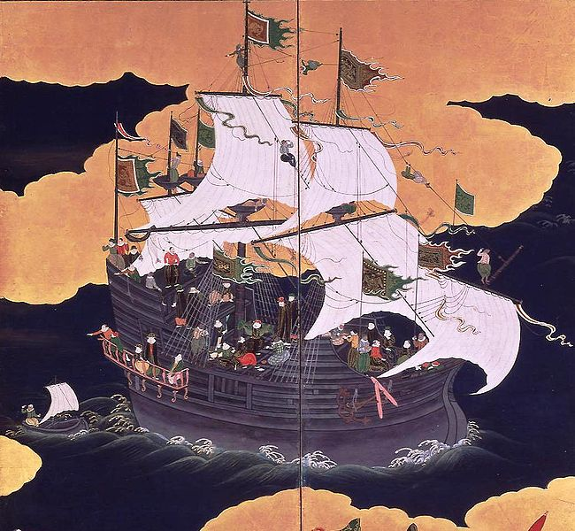
Google
狩野内膳作
南蛮屏風
神戸市立博物館。
17世紀前半の長崎におけるポルトガルのナオ。
黒色で塗られているため黒船と呼ばれた。
（出典：Wikipedia）
Aamazon
Facebook
Microsoft
Apple

Slide 6
２０１０、２０１１、２０１２…
出版業界の強み?
?
著作権・ブランド
流通ネットワーク
印刷機
紙の編集ノウハウ
イノベーションのジレンマからの脱出が課題？

Slide 7
電子書籍 → コンテンツX
新しいビジネスモデル
シングル化
コラボでつくる
変態するメディア
ボーダーレス化
クチコミで広まる
ネットワーク知の進化

Slide 8
出版市場2兆円の一部が電子書籍化するのではなく融合して拡大する市場
隣接する市場との融合 ボーダーレス化
ソーシャルゲーム市場
スマホアプリ市場
ソフトウェア市場
映画・音楽市場
クラウドビジネス市場
情報通信市場
・・・
・・・
電子書籍元年ではなく新しいメディアのかたちへ

Slide 9
それから1年

Slide 10
電子書籍 読まない理由、買わない７つの理由
紙の本で十分である
欲しい本が電子化されていない
本を読む時間がない
電子書籍は目が疲れる
中毒性がない
読書端末が魅力的ではない
ドメスティックなコンテンツだから

Slide 11
１ 紙の本で十分である

Slide 12
本の新しい形の追求

Slide 14
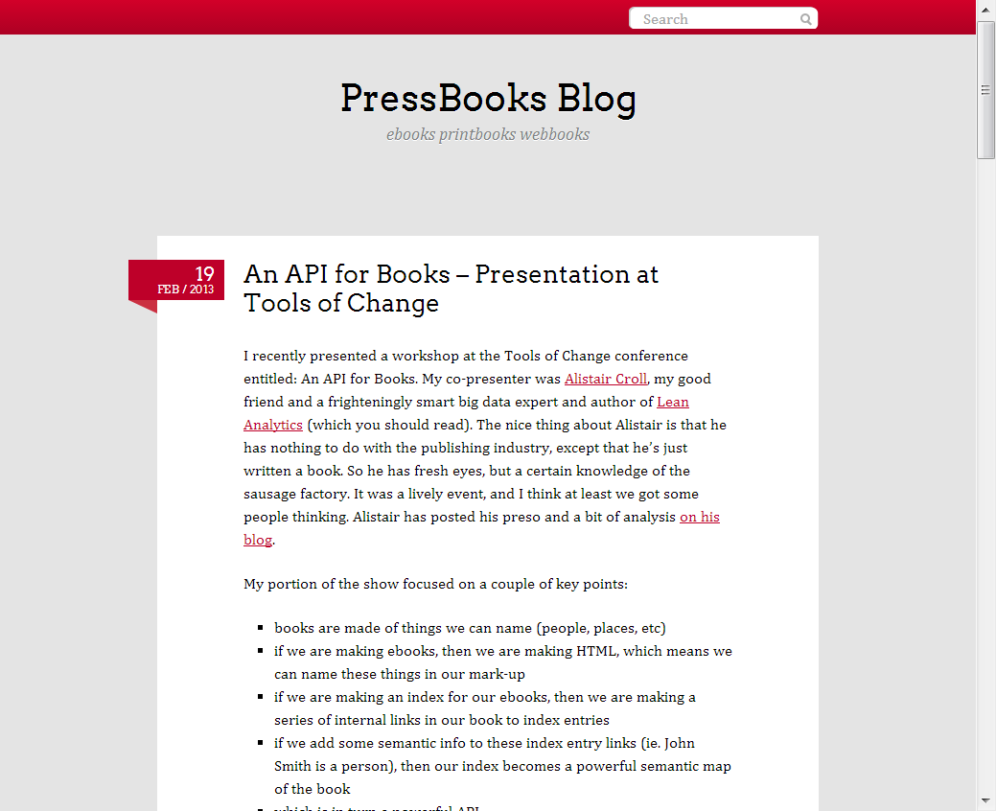

Slide 15
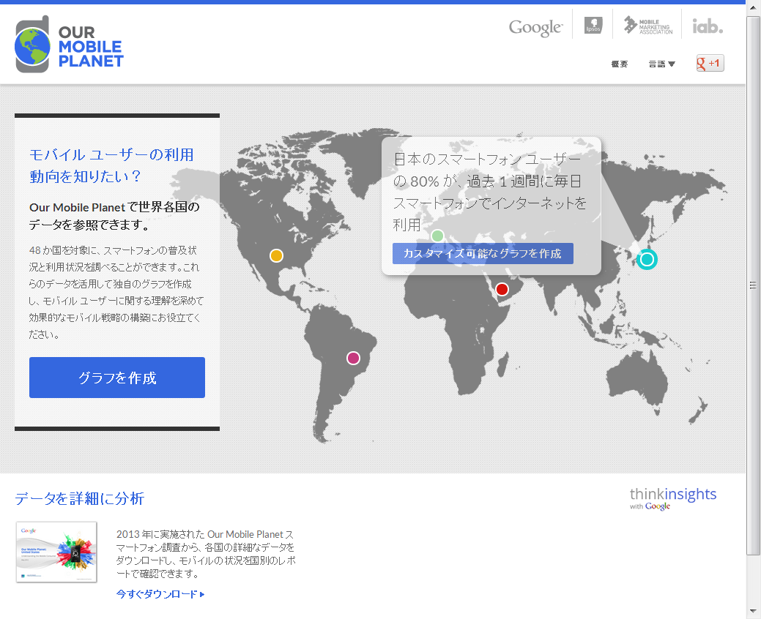

Slide 16
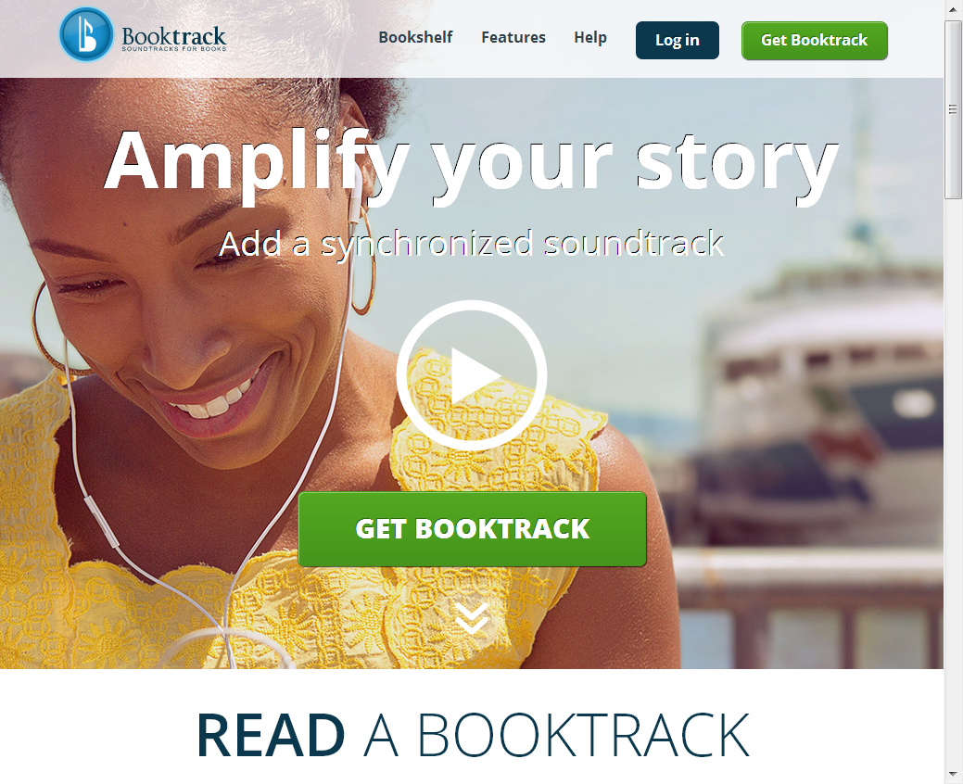

Slide 18
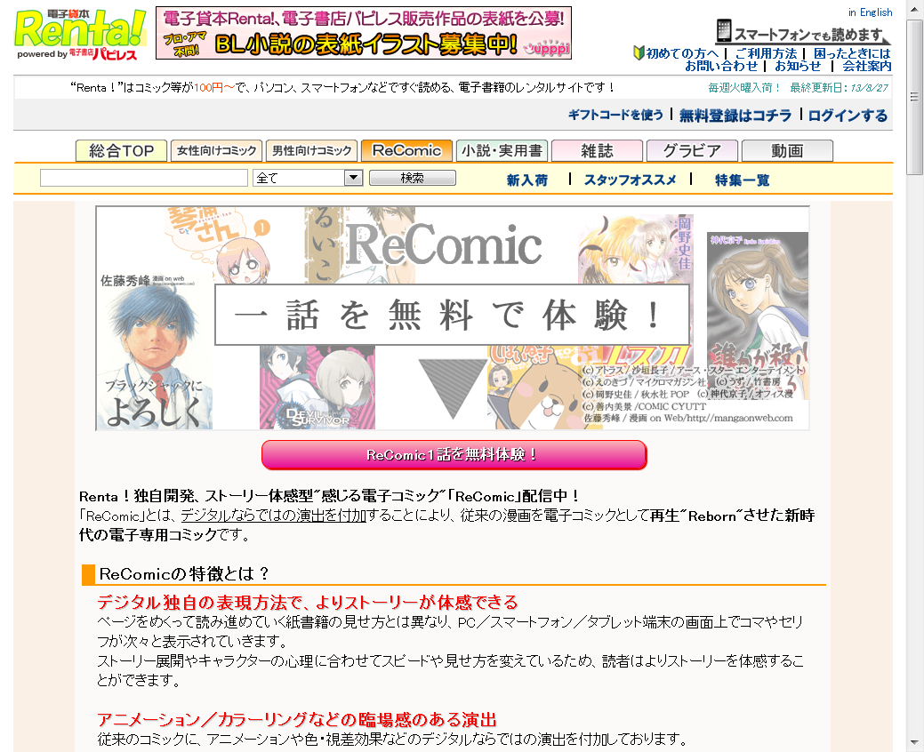

Slide 19
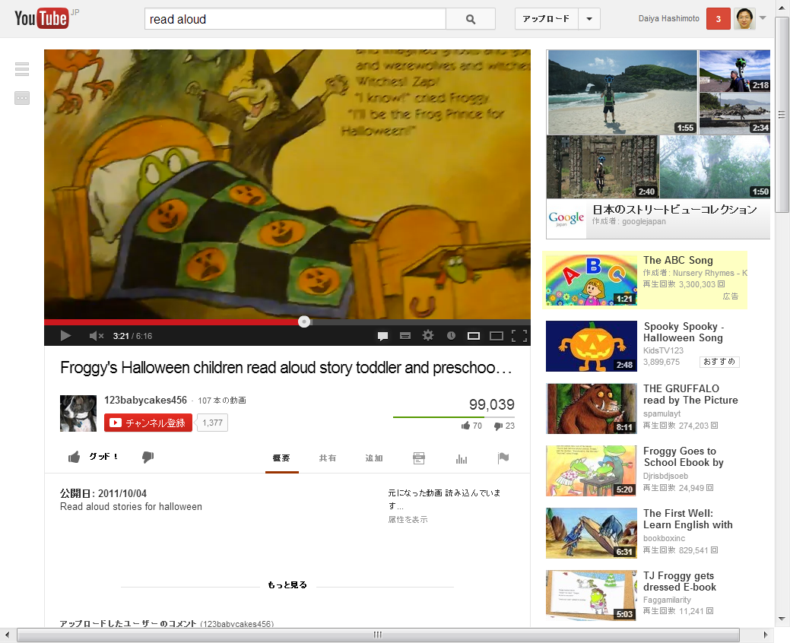

Slide 21
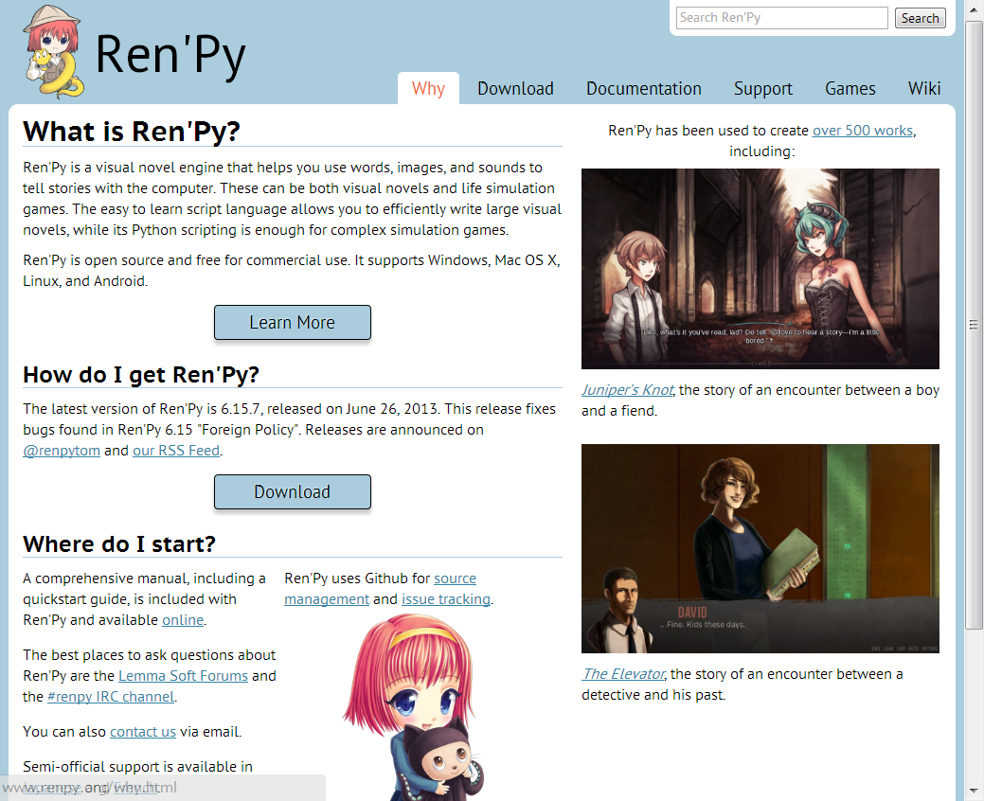

Slide 22
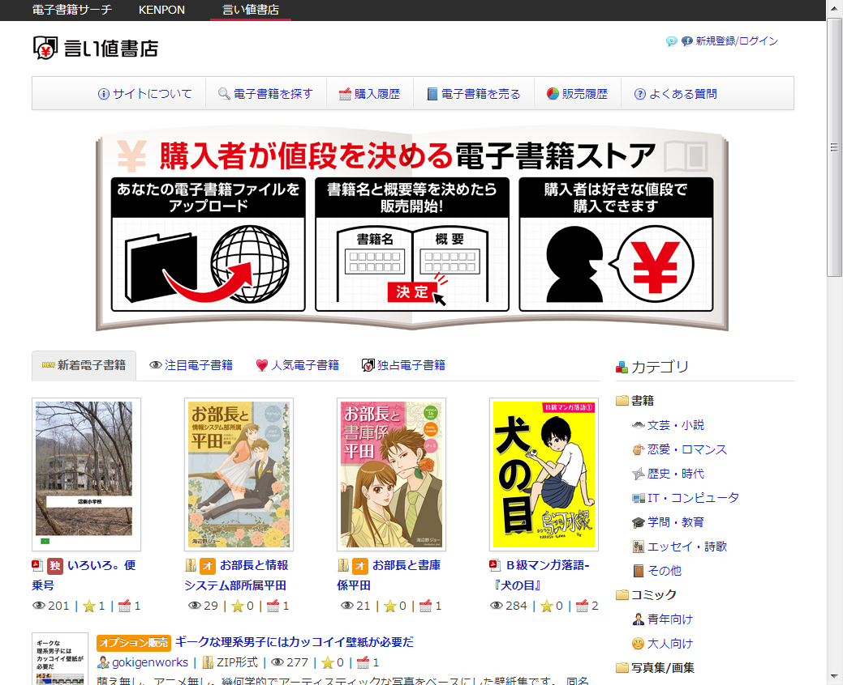

Slide 23
２ 欲しい本が電子化されていない
Koboストアで現状15万冊
大型リアル書店は100万冊超

Slide 24
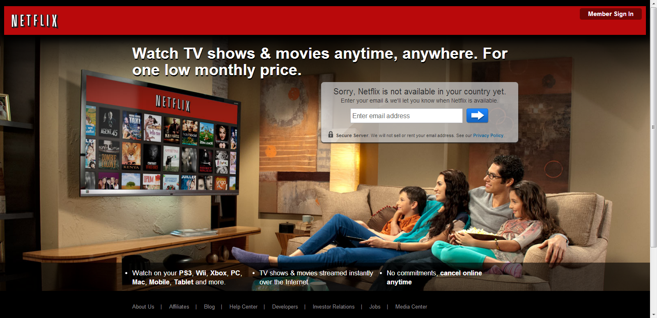
米国最大の映画、テレビの定額見放題
会員数2730万人
オンラインDVDレンタルから始まり今や動画配信の代名詞に
映画産業に打撃という声も。

Slide 25
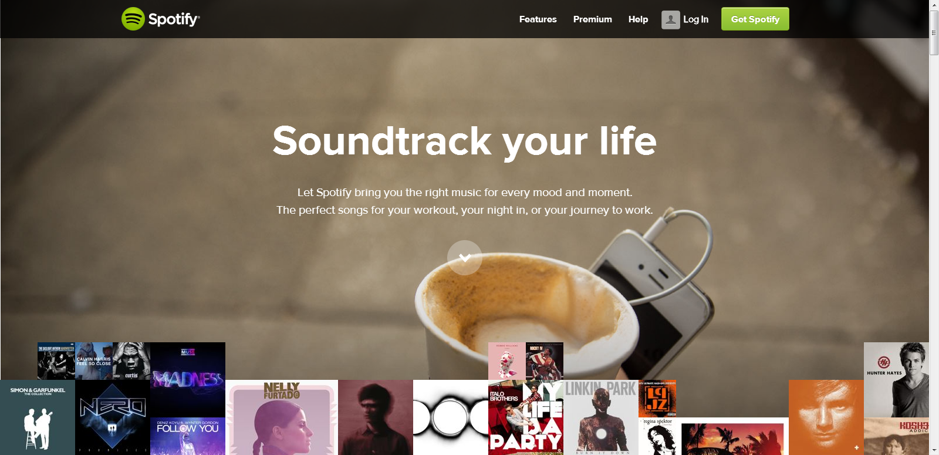
音楽の定額聞き放題サービス
会員数2000万人超

Slide 26
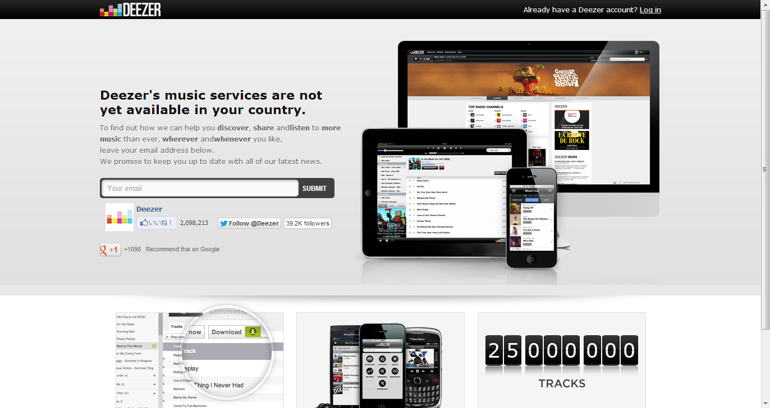

Slide 28
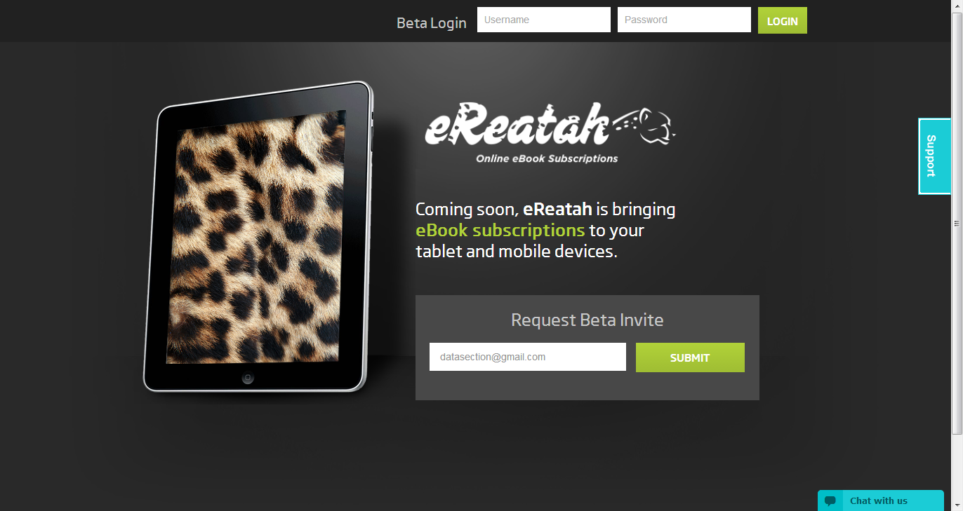
米国のベンチャー企業
大手出版社のサイモン＆シュスターらと提携
8万冊で今秋サービスを開始する

Slide 30
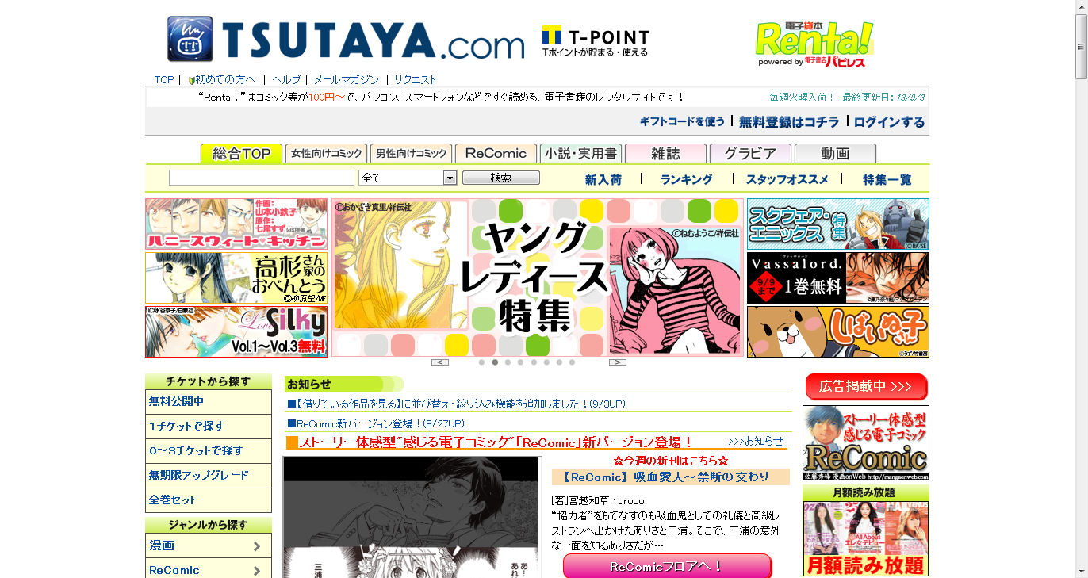

Slide 31
３ 本を読む時間がない
書くメディアとしてとらえなおしては？
Webは書くメディアから始まった

Slide 32
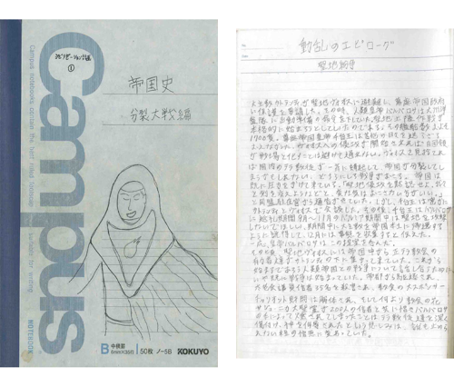

Slide 33
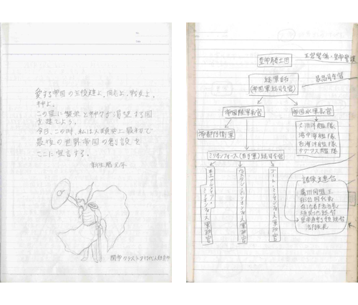

Slide 34
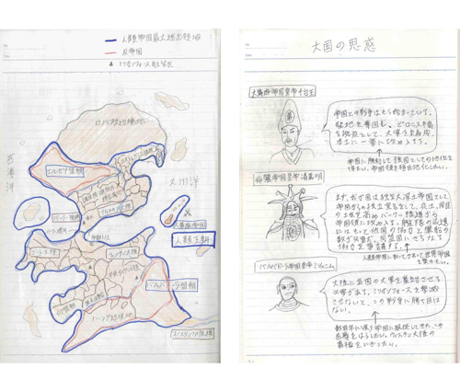

Slide 35
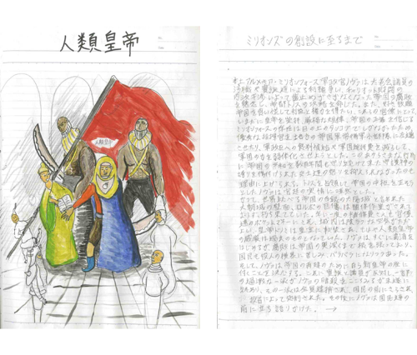

Slide 36
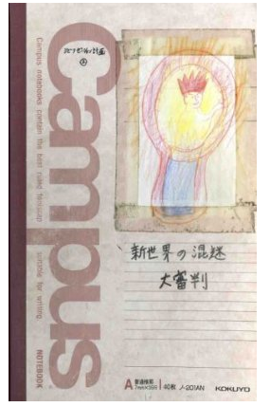

Slide 37
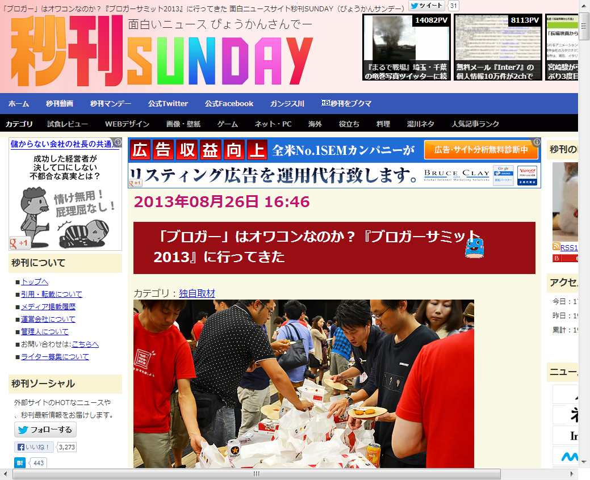
ブロガー1000人が参加

Slide 38
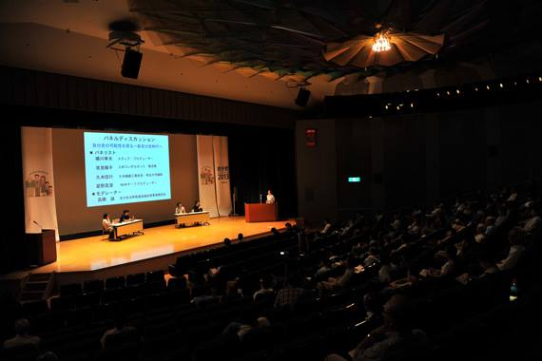
ベテラン1600人が参加

Slide 40
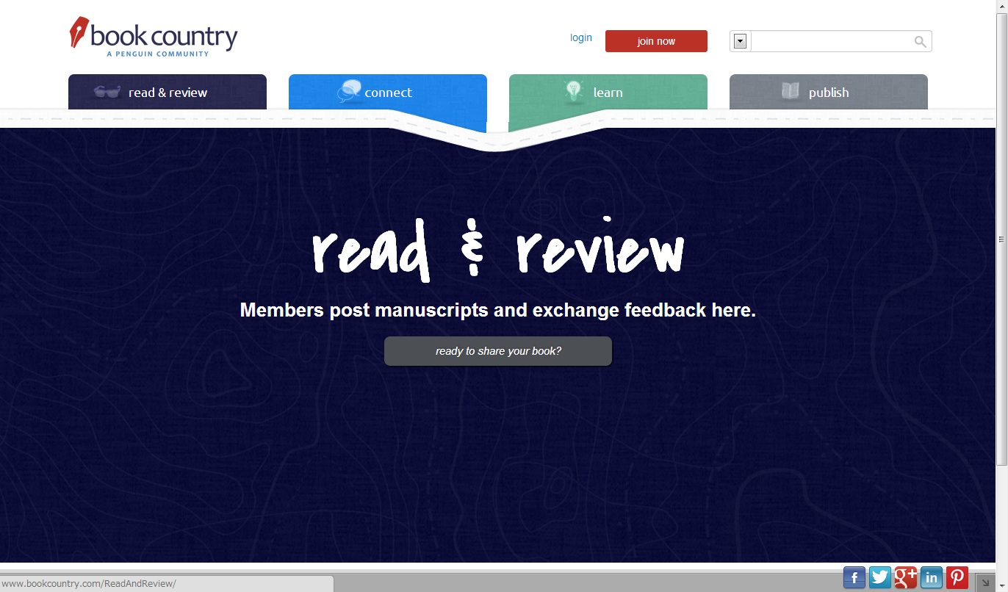

Slide 41
４ 電子書籍は目が疲れる

Slide 42
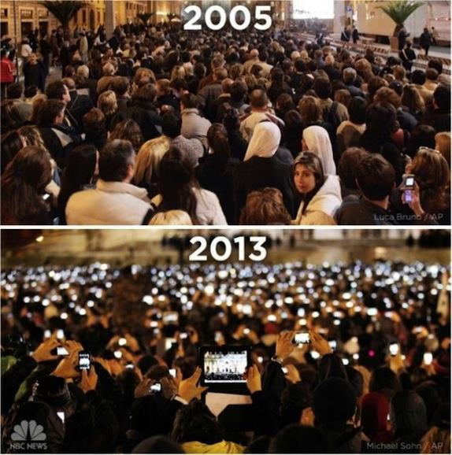

Slide 43
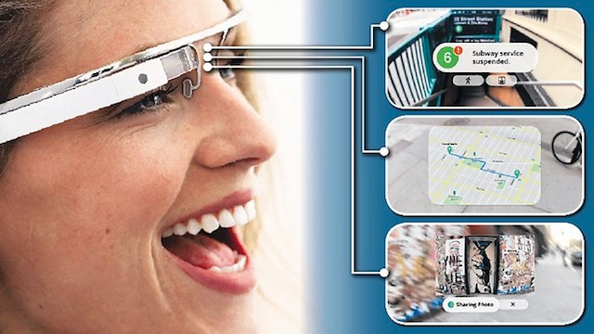
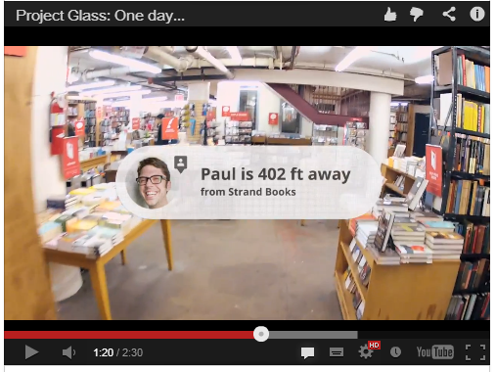
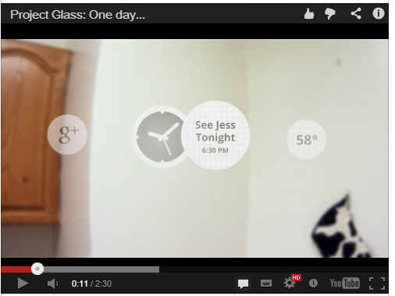
Googleが開発しているウェアラブルコンピュータ。一般発売は2013年といわれる。グーグルによれば「静止画や動画を使って他人とやりとりを可能にする」と「迅速に情報にアクセスできる」がポイント。透過型のメガネ液晶に情報を表示する。目の前にいる人のプロフィールや、店の概要、付近の地図が見えるなど拡張現実も魅力。スマホの次？

Slide 44
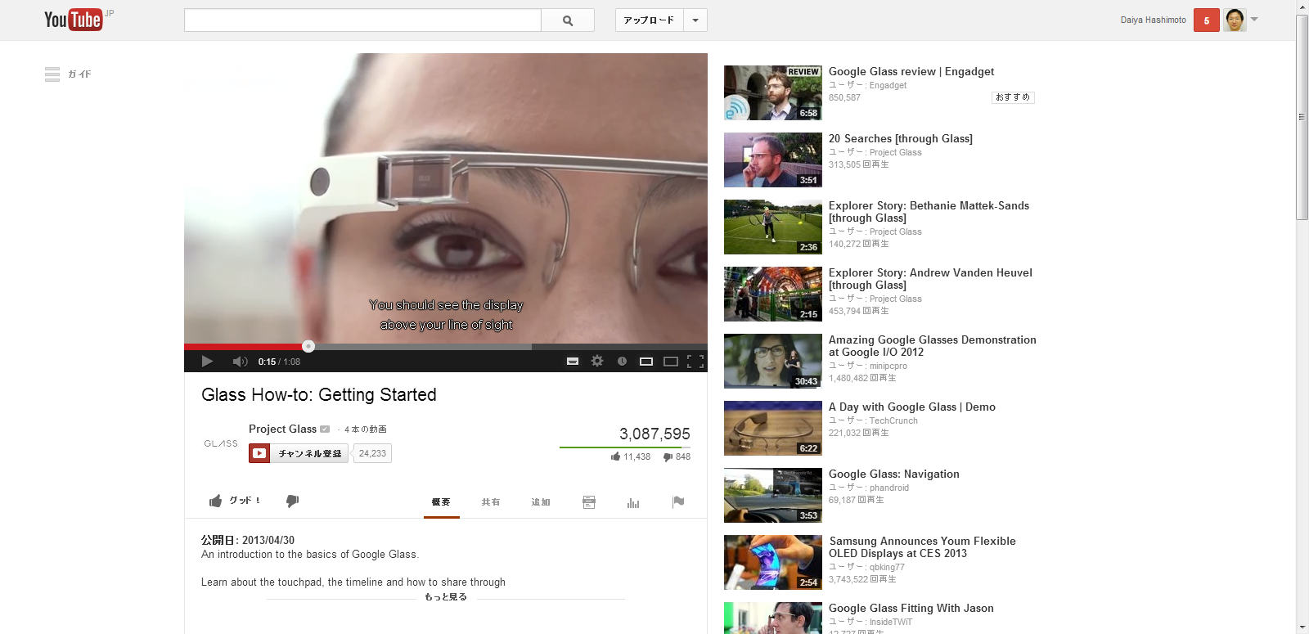

Slide 45
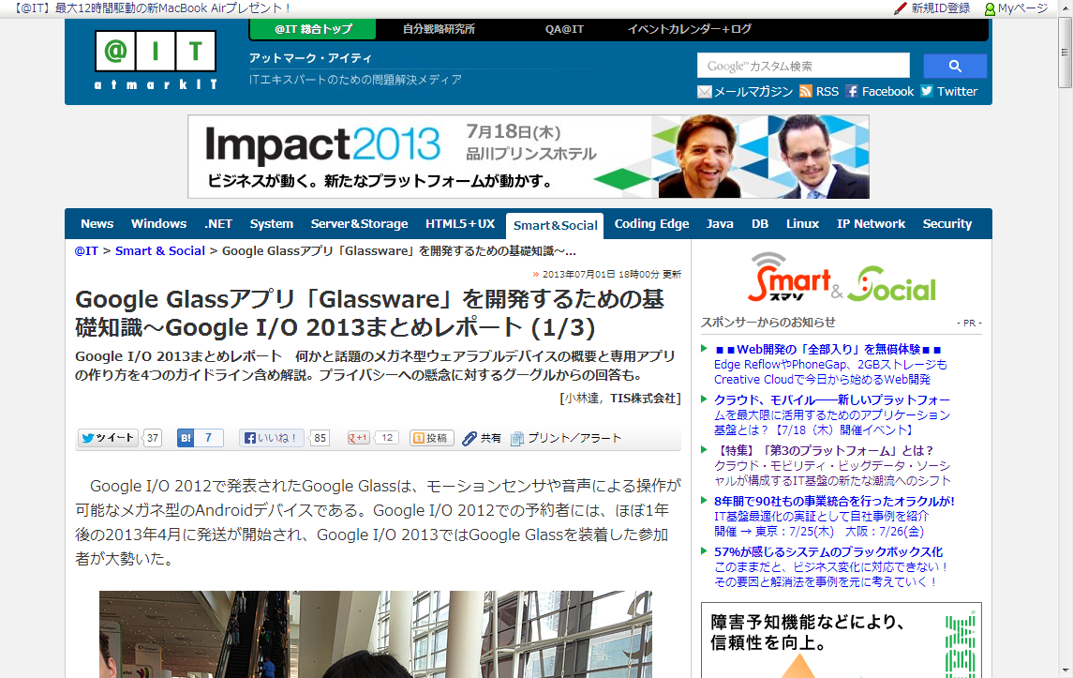

Slide 46
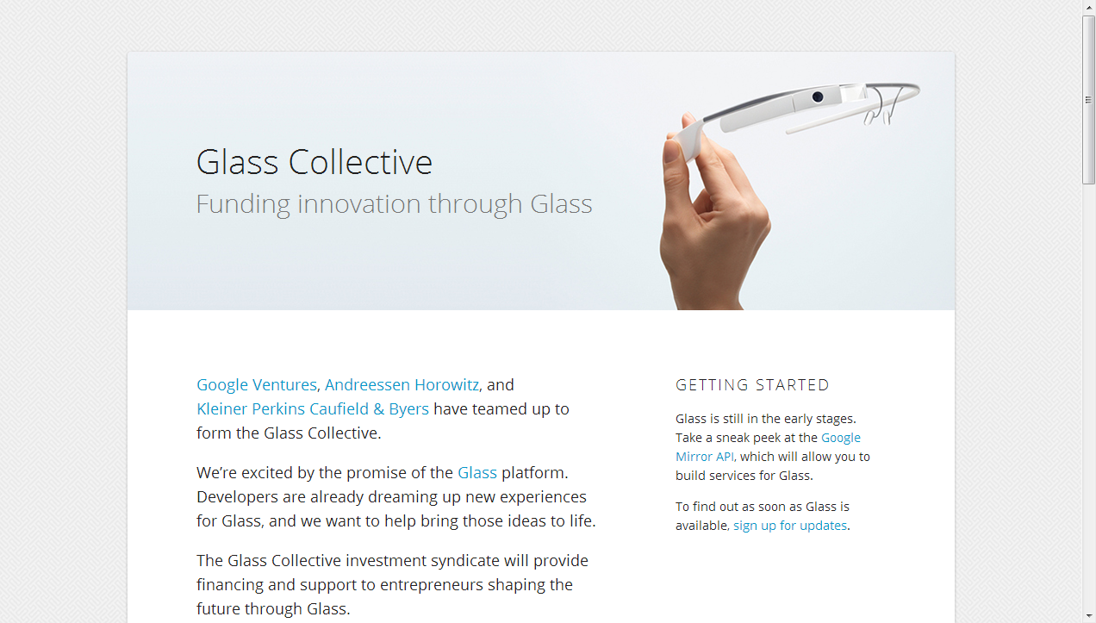

Slide 47
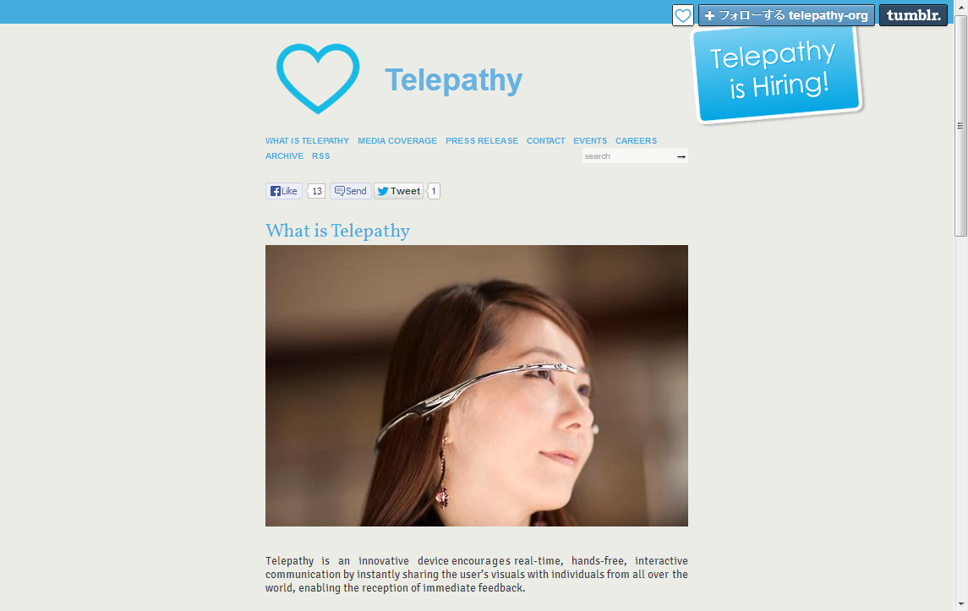

Slide 48
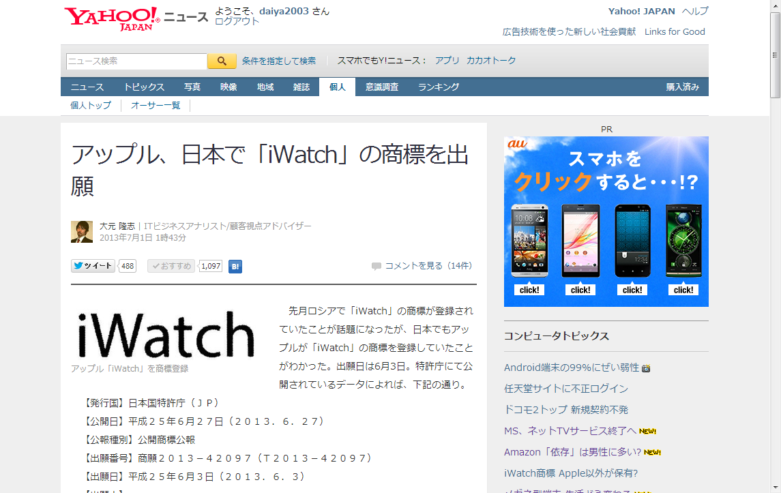

Slide 49
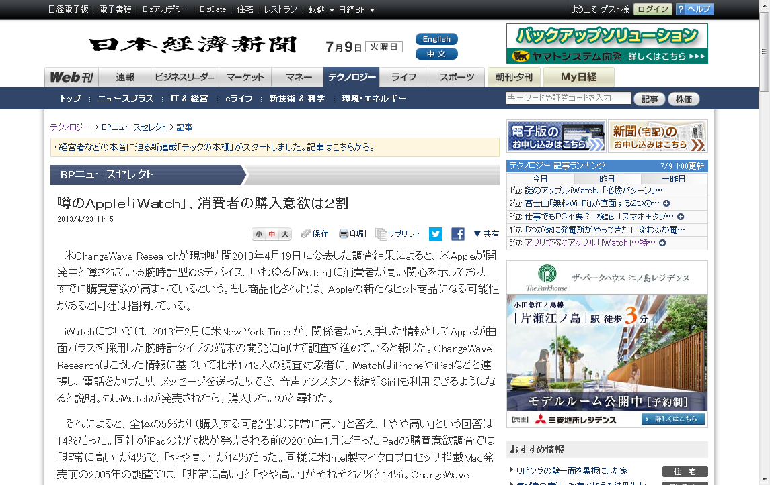

Slide 50
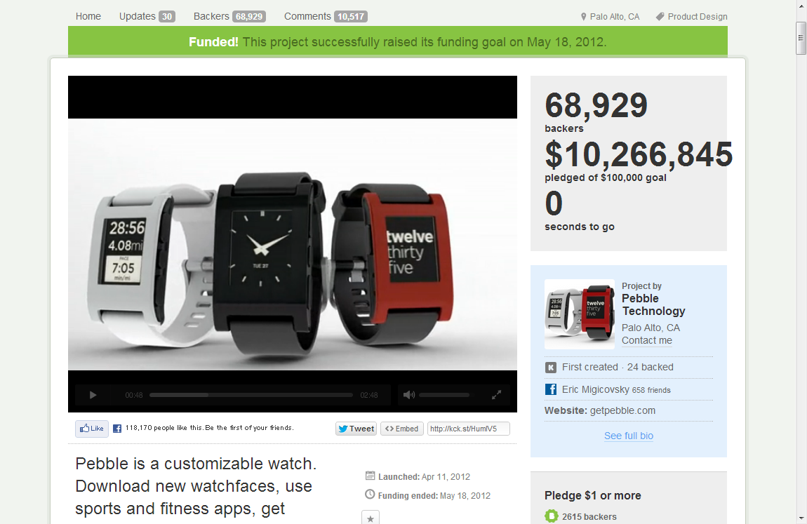
Pebbleは144×168ピクセルの白黒のEインク・ディスプレイ、振動モーター、4つのボタン、3軸加速度センサーを備えたスマート腕時計デバイス。iPhone、Androidスマホと連動して手元に情報を表示する。クラウドファンディングのKickstarterで製品概要を発表したところ、6万8千人が投資して、1000万ドルの開発資金が1か月で集まった。同種のデバイスはアップルも構想しているという報道も。

Slide 51
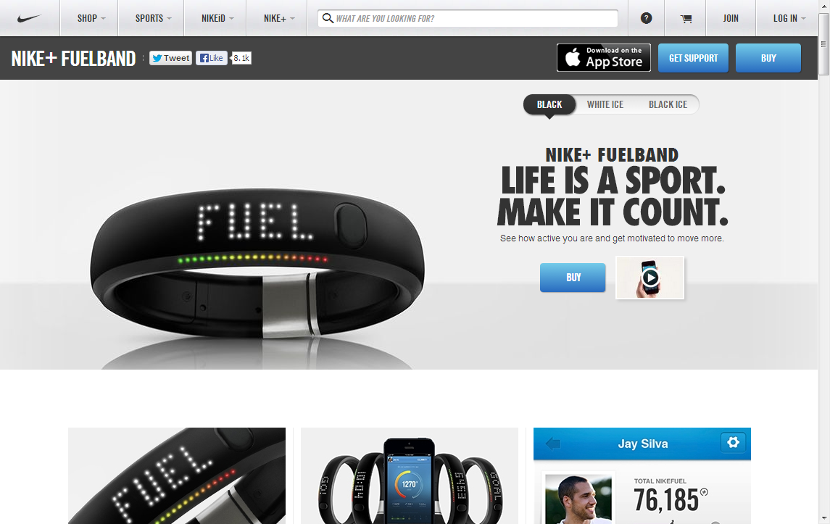

Slide 53
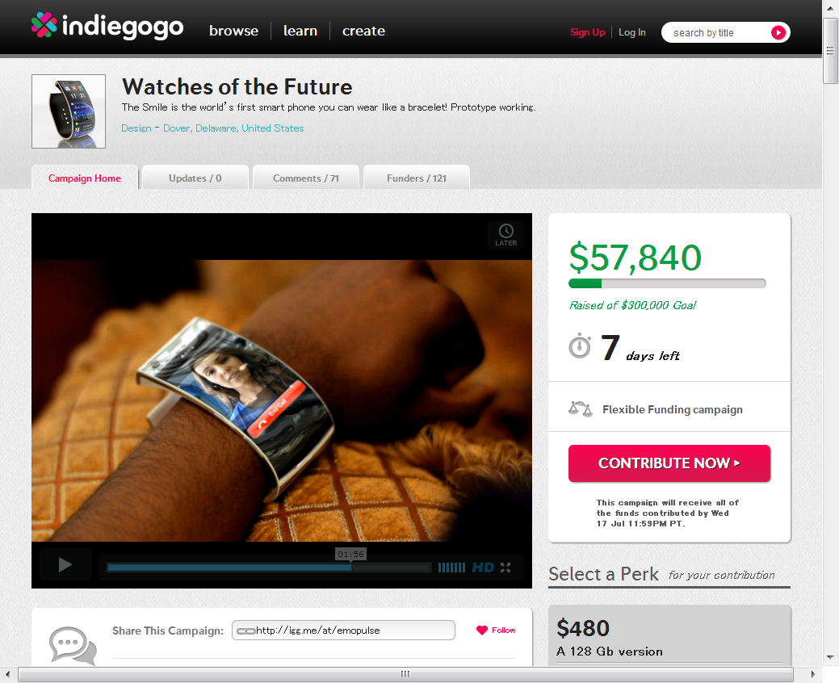

Slide 54
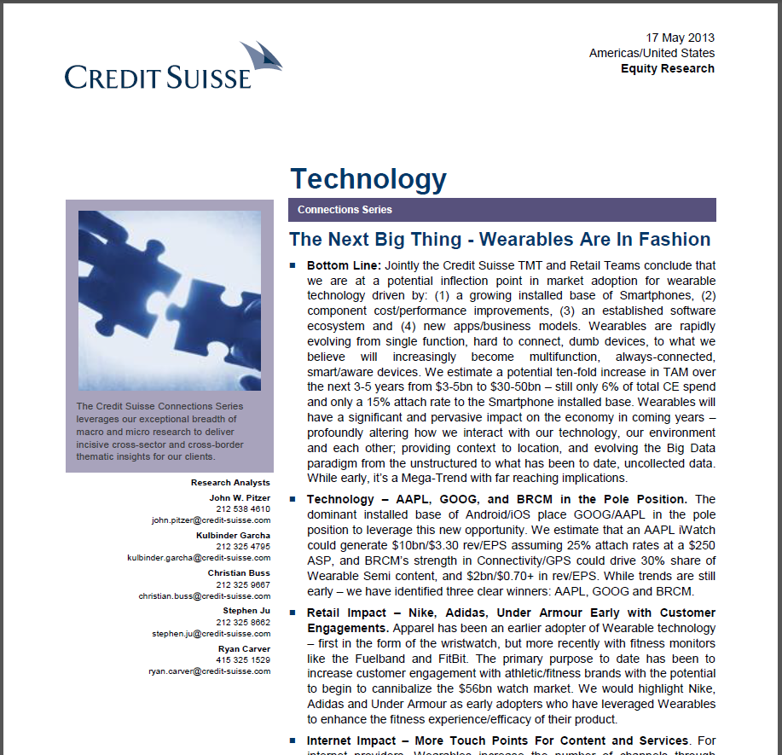
クレディスイスは2013年5月に公開したエクイティリサーチというレポートの中で、ウェアラブルデバイスを“the next big thing” と呼び、今後３～5年間で現在の10倍の500億ドル（約5兆円）の市場に成長するという予測を発表

Slide 55
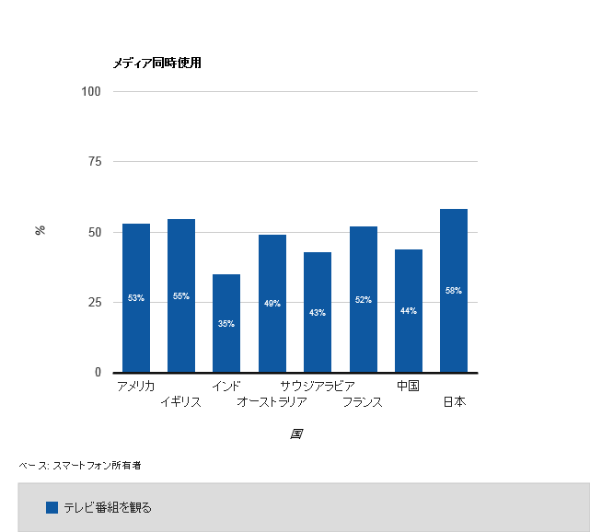

Slide 56
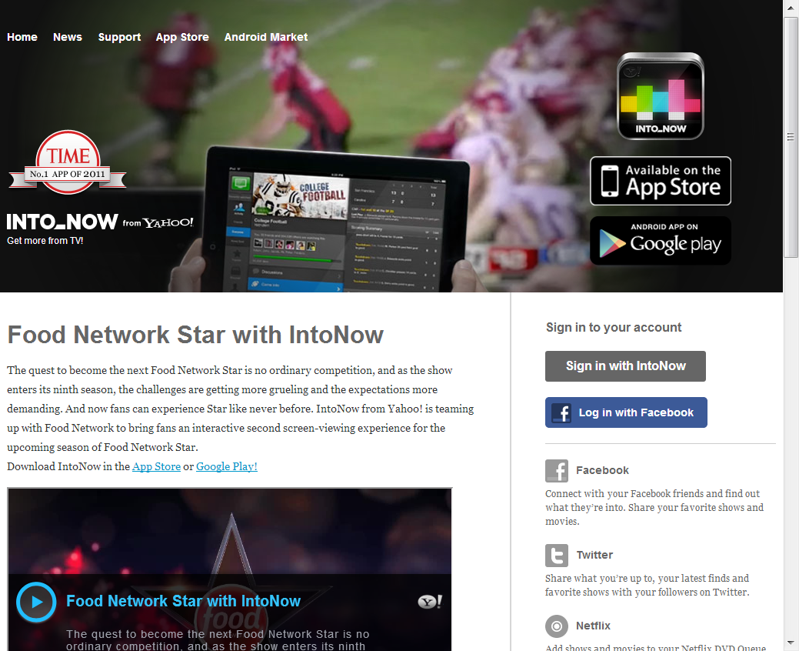

Slide 57
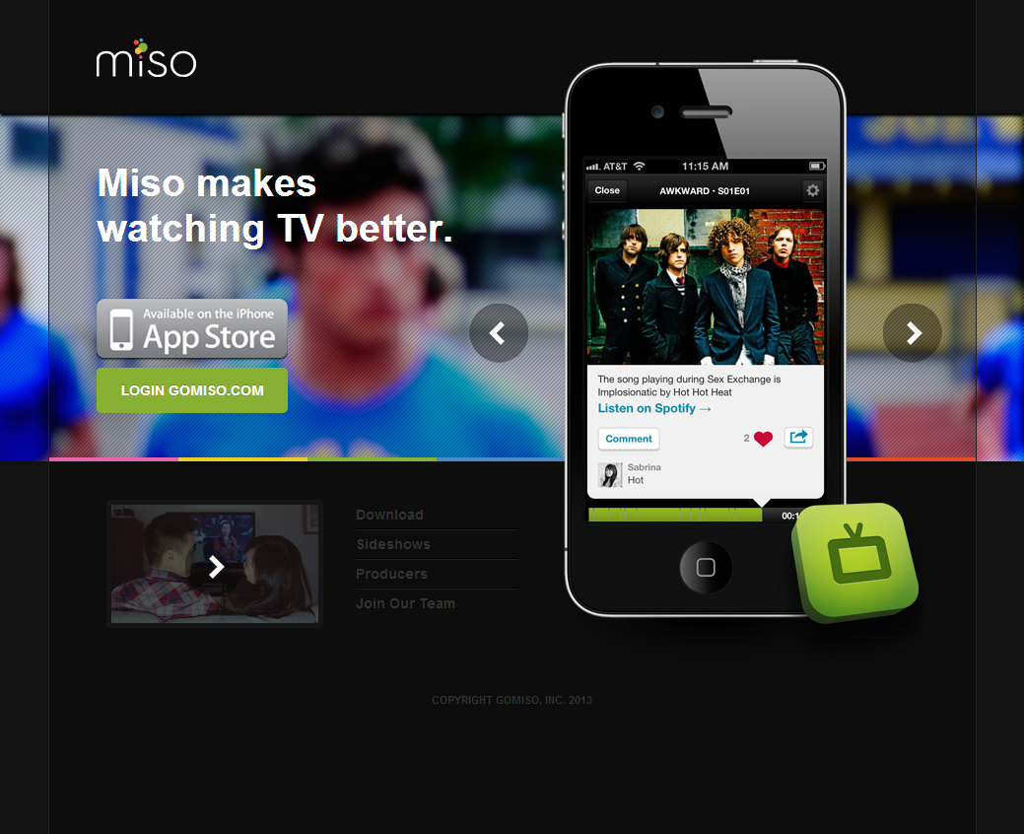

Slide 58
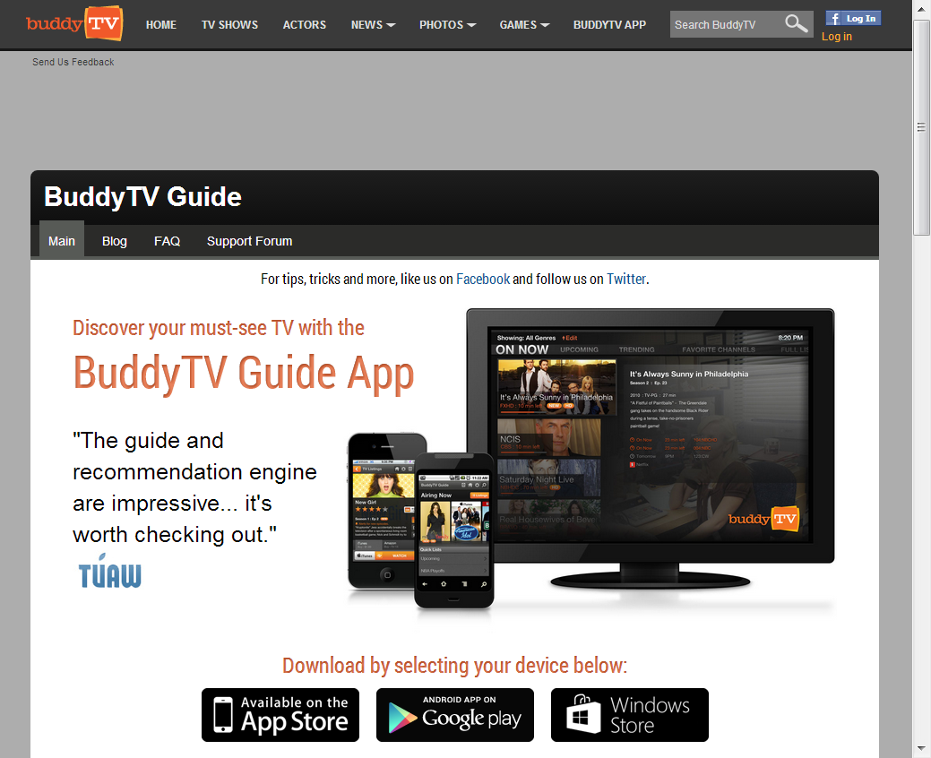

Slide 60
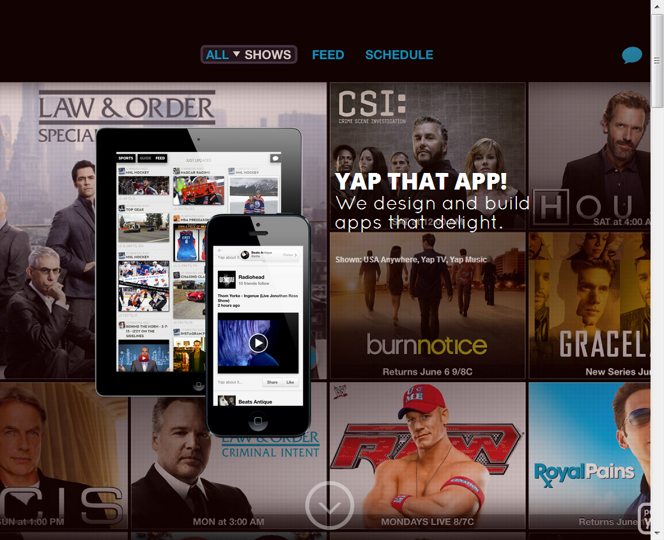

Slide 61
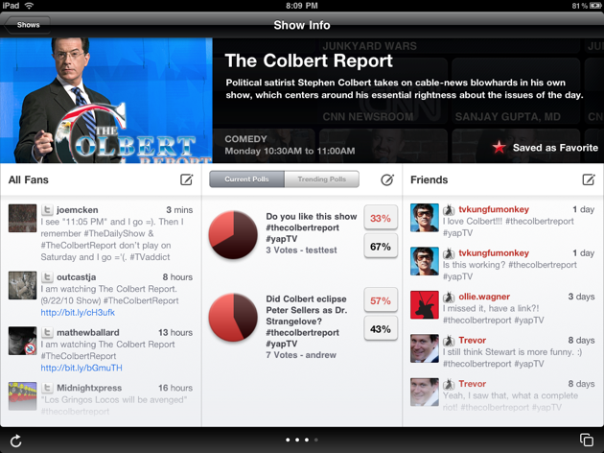

Slide 62
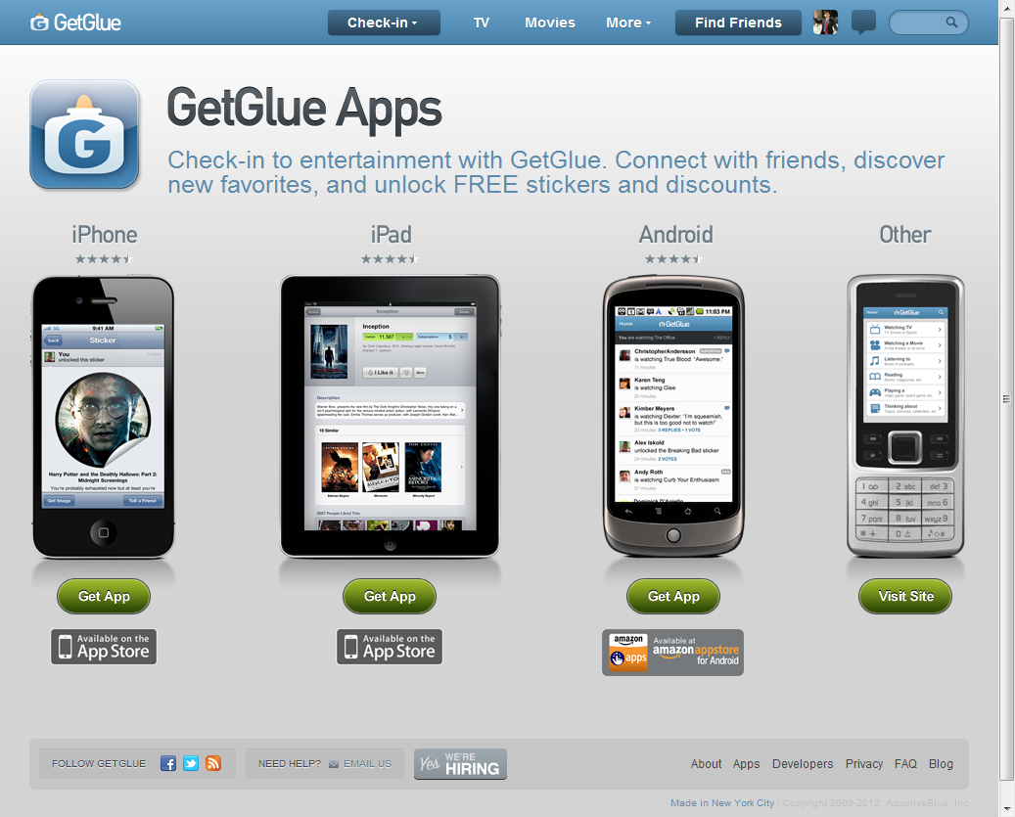

Slide 63
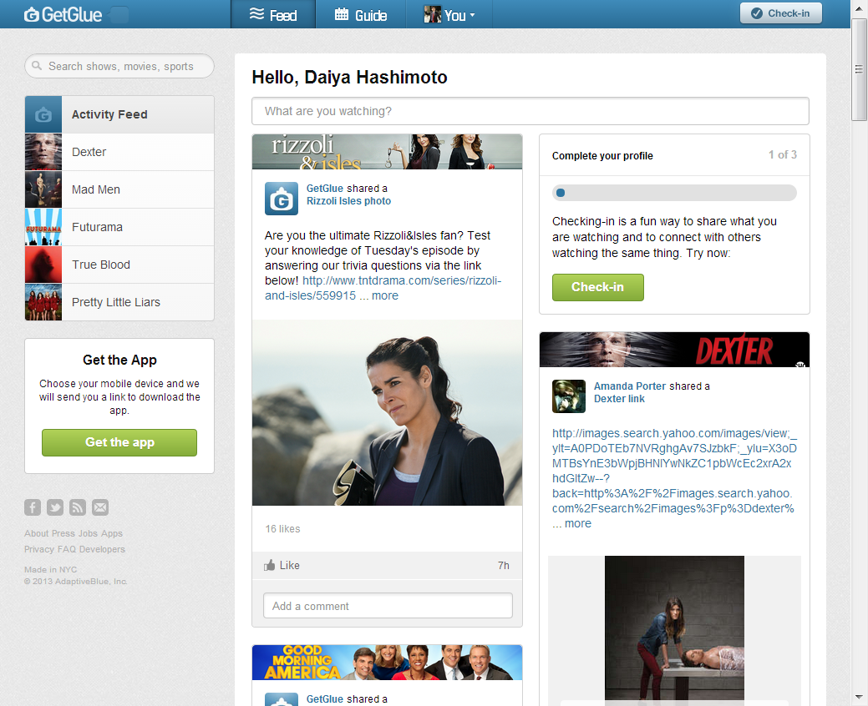

Slide 64
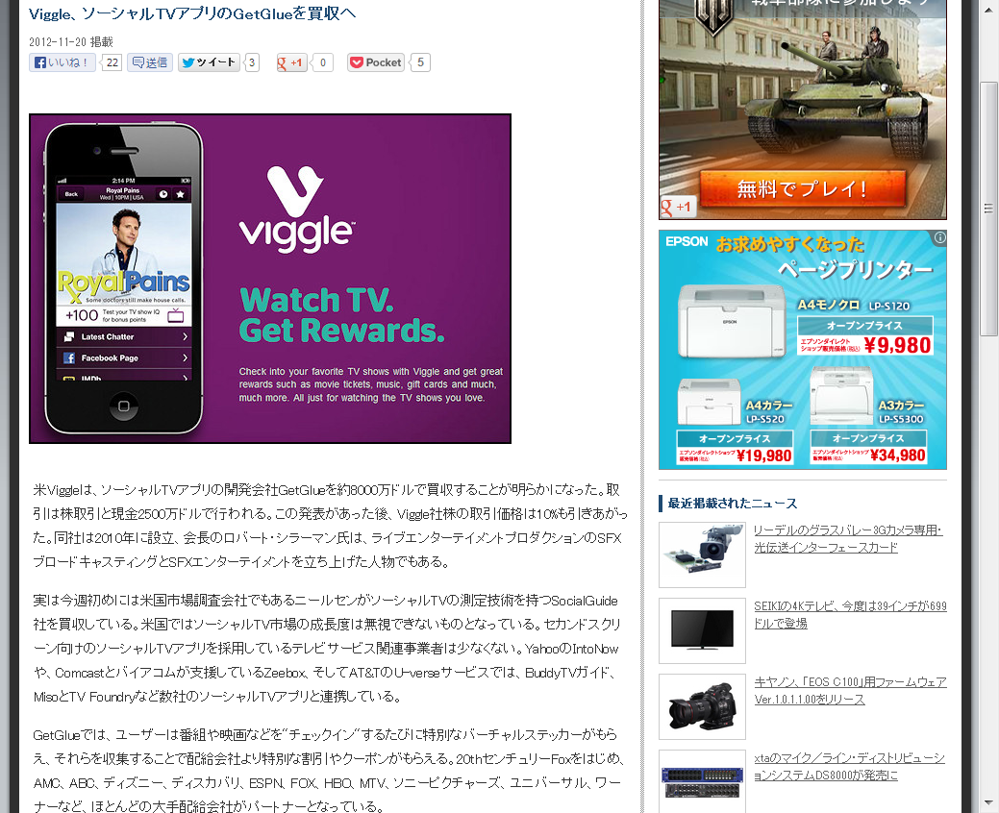

Slide 65
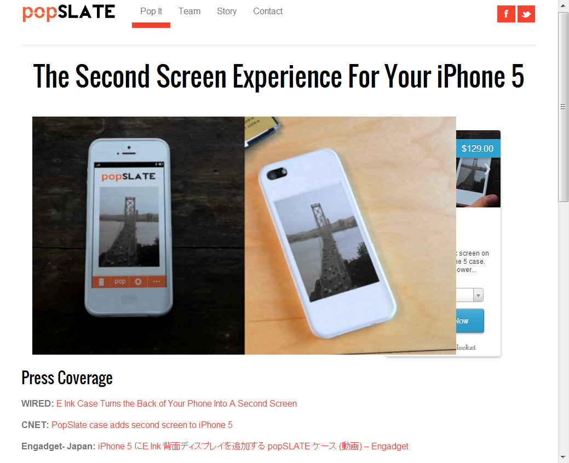

Slide 66
５ 中毒性がない

Slide 67
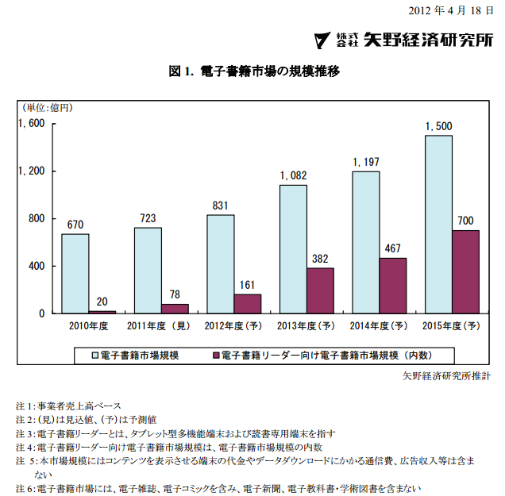

Slide 68
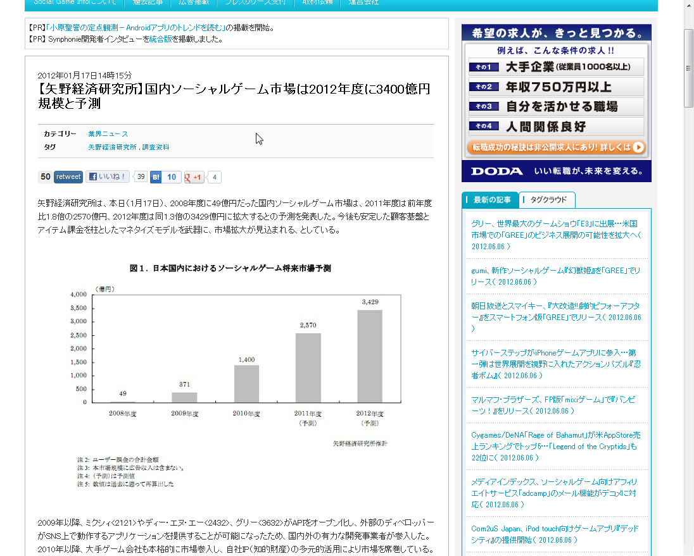

Slide 69
パッケージからサービスへ
Kindleは持ち歩かない日があるが、サービスとしてのKindleは毎日使う
読書端末より読書環境

Slide 70
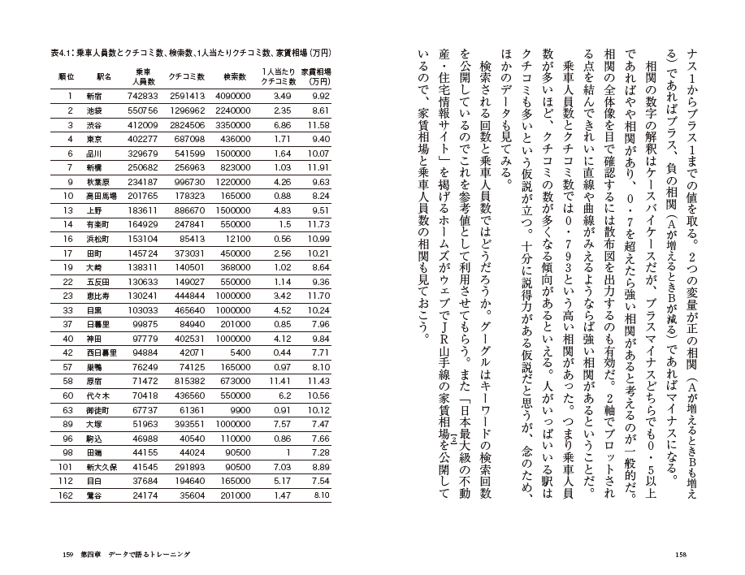
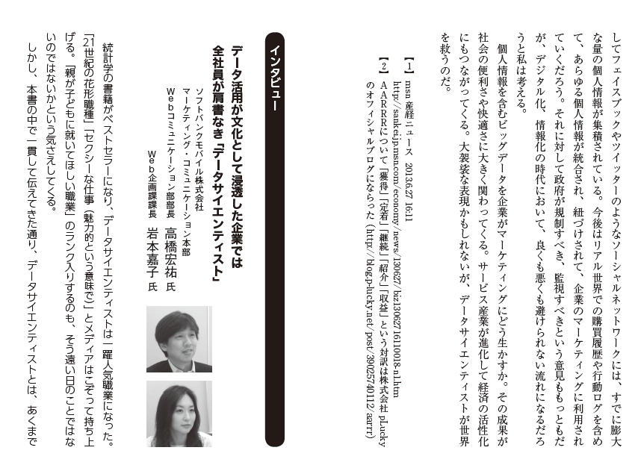
第一章 データサイエンティストとは何か
第二章 データサイエンティストならこう考える
第三章 分析のツボを理解する
第四章 データで語るトレーニング
第五章 時代を変えるビジネスの担い手になる
ソフトバンク、ヤフー、国立情報学研究所なおｄのデータサイエンティストのインタビュー5本
8月17日発売

Slide 71
データにもとづく中毒性
フィードバックに基づくデザイン
ABテストに基づいてデザインするヤフー

Slide 72
６ 読書端末が魅力的ではない
若者のスタイルで再デザイン、再プロデュースする必要があるのではないか

Slide 78
７ ドメスティックなコンテンツだから
インターネットはヤフー、グーグル、フェイスブック、ツイッター、海外のサービスが面白い
電子書籍は？

Slide 79
ベストセラーはほかの本と何が違うのか?
グーテンベルクの印刷革命以来、読者を熱狂させてきた書物の数々。
『ドン・キホーテ』から『ダ・ヴィンチ・コード』『ミレニアム』まで、欲望・策略・スキャンダルに満ちたベストセラーの運命、その法則を読み解く画期的な論考。
フランス人が書いた。

Slide 80
ここ半世紀はベストセラーの「最大級の時代」
史上最大のベストセラーが次々に現れる
数千万部、数億部売れる本が登場
出版の産業化、グローバル化
大胆な販売戦略の発明
顧客層の爆発的な増加
新たなメディアの出現
大衆の好みの画一化

Slide 82
グローバル化のサイン ハリーポッター
ローリング夫人の資産＞イギリス女王の資産
ハリポタ研究者の考えた成功要因
「きわめて統合的な想像力」が展開されているから
「さまざまな文化に由来する諸要素を、一貫性のある全体の中に取り込むことに成功した」
「すべての差異を統合してしまえるような世界の諸価値」
「人々の好みが世界中で均一のものとなってゆく驚くべき兆候」

Slide 83
超ベストセラーのリスト
1位 聖書 40億部～60億部
2位 『毛沢東語録』 10億部超
3位 『コーラン』 8億部超
4位 『新華字典』 4億部 中中辞典
5位 『毛沢東詩詞』 4億部
6位 『毛沢東選集』 2.5億部
7位 『二都物語』ディケンズ 2億部
8位 『スカウティング・フォア・ボーイズ』1.5億部
9位 『指輪物語』トールキン 1.5億部
10位 『モルモン書』 1.5億部
11位 『とこしえの命に導く真理』 1.1億部 エホバの証人
12位 『ハリーポッターと賢者の石』ローリング 1.1億部
13位 『そして誰もいなくなった』アガサ・ クリスティ 1億部
14位 『ホビットの冒険』トールキン 1億部
15位 『三つの代表について』江沢民 1億部

Slide 84
1950年代以降1000万部以上売れた著作は約８０作品
超ベストセラーはすべてアングロサクソン系
ポルトガル語１
ドイツ語１
イタリア語１
スウェーデン語１
日本語２
スペイン語３
中国語４
残りはすべて英語
ジャンルは
宗教書、政治書、小説、実用書、学習書

Slide 85
超ベストセラーの版元は“ほぼアメリカ合衆国”
ランダムハウス
ハーパーコリンズ
タイム・ワーナー
ペンギンUSA
サイモン＆シュスター
5社でベストセラーの80％、続く5社で９８％
「産業文学の製造業者」の3つの手法
低価格
小さな判型
広告
売れるテンプレート
今日書かれている本の２０％はゴーストライターによる
ハーレクイン出版毎年2億部を5千数百万人の読者に売る

Slide 96
読まない理由
紙の本で十分である
よりリッチな体験の創出へ
欲しい本が電子化されていない
15万冊の読み放題モデル 100万冊
本を読む時間がない
読むのではなく書くメディアへ転換する
電子書籍は目が疲れる
違う姿勢で読むコンテンツをつくる スマートグラス、ウォッチメディア
中毒性がない
データに基づくデザイン、パッケージからサービスへ
読書端末が魅力的ではない
スタイリッシュな電子書籍体験をデザインする
ドメスティックなコンテンツだから
世界で読まれるグローバルな本づくりへ

Slide 97
あるべき姿論 ５つの提言
【１】新しいメディアへの脱皮 ～自炊PDFを超えて～
【２】黒船開国よりも海外侵略 ～積極的な文化侵略～
【３】サービス産業化する出版業界 ～モノ売りの終焉～
【４】読者を向いて考える ～読者不在の電子書籍元年～
【５】クリーンスレート思考 ～制約しがらみの忘却～

